Slide 1




Notes:
Hương Thảo – Zalo 0972.115.126. Các nick khác đều là giả mạo

Slide 3


Slide 5
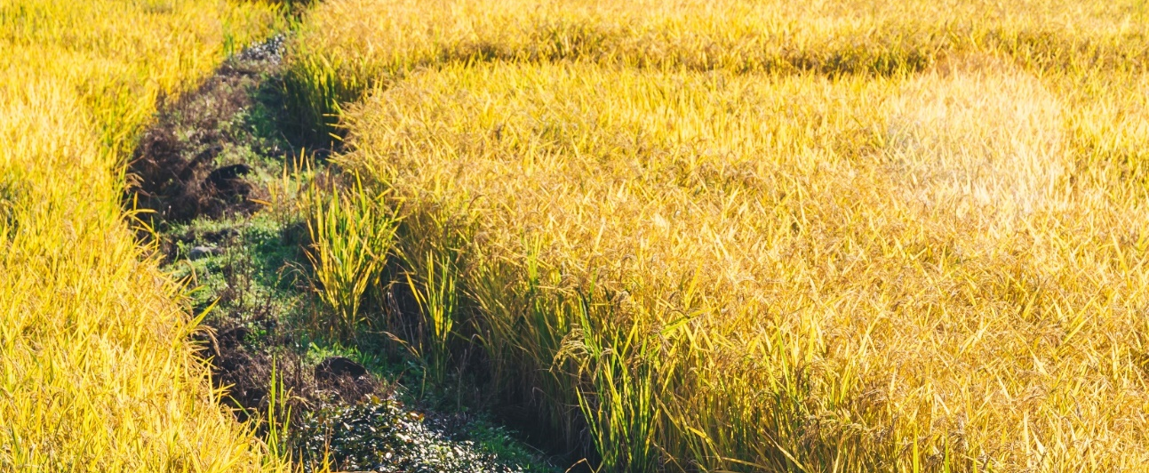
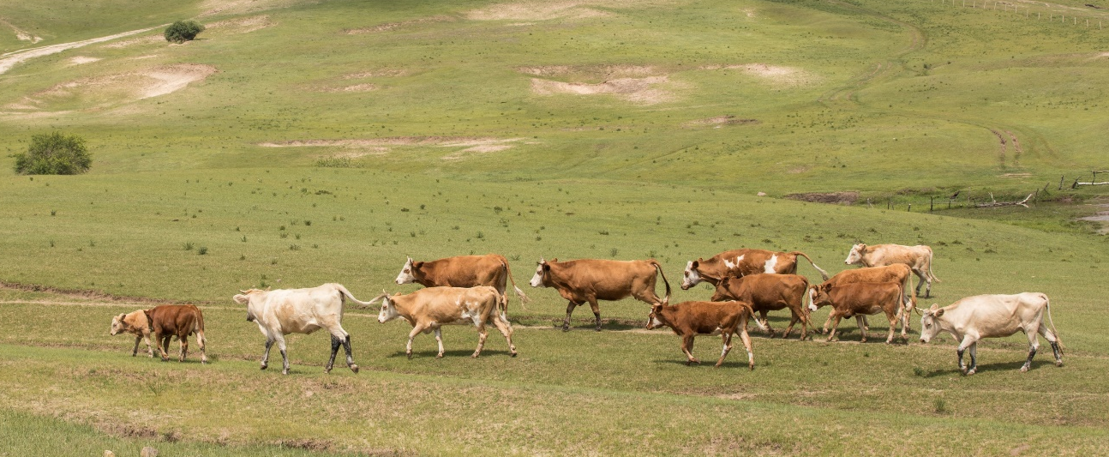
HOẠT ĐỘNG 2
Đặc điểm về thiên nhiên

Slide 6

b. Khí hậu
Đọc thông tin, em hãy cho biết:
- Nhiệt độ và lượng mưa trung bình năm của vùng Đồng bằng Bắc Bộ?
- Các mùa trong năm của vùng.

Slide 7
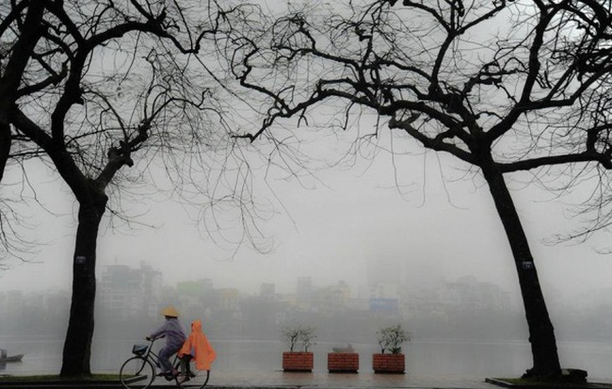
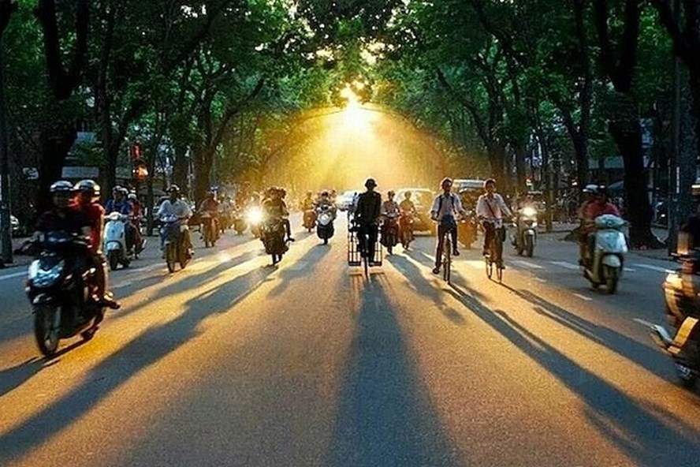

Slide 9
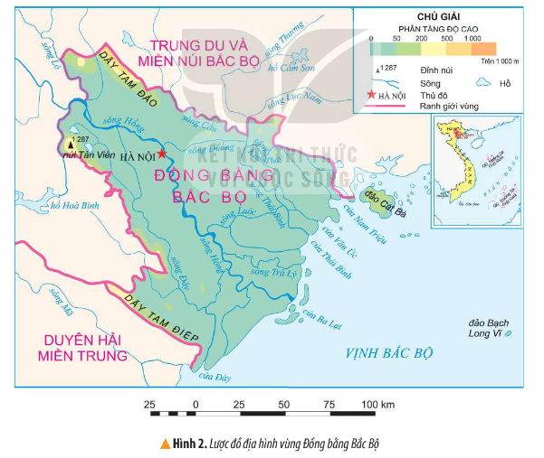
c. Tìm hiểu về sông ngòi
Đọc thông tin và quan sát hình 2, em hãy kể tên và xác định trên lược đồ một số sông lớn ở vùng Đồng bằng Bắc Bộ.
Notes:
Hương Thảo – Zalo 0972.115.126. Các nick khác đều là giả mạo

Slide 10
Sông Hồng
Sông Thái Bình
Sông Đáy
Sông Trà Lý
Sông Luộc
Sông Đuống

Slide 11
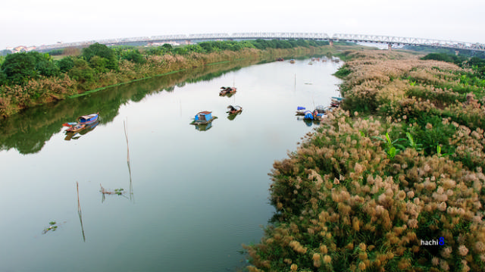
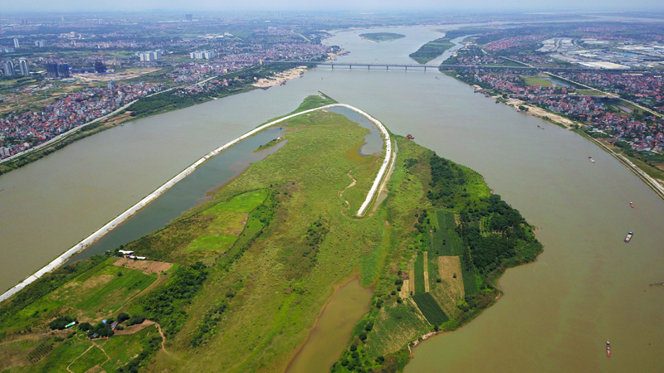
Sông Hồng

Slide 12
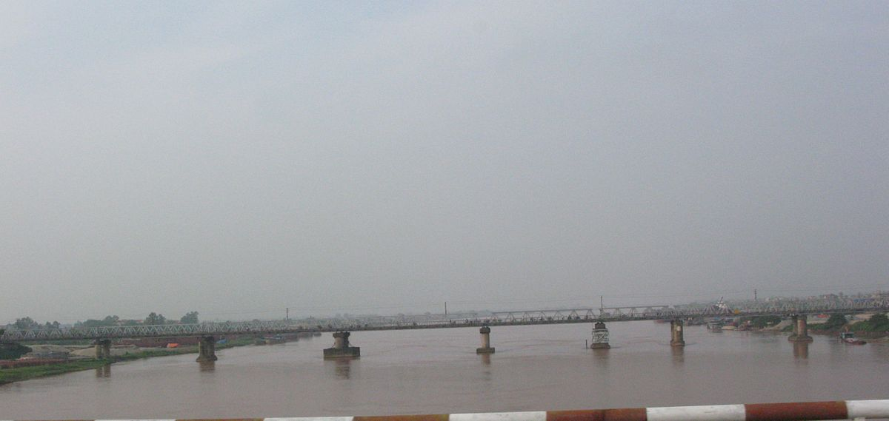
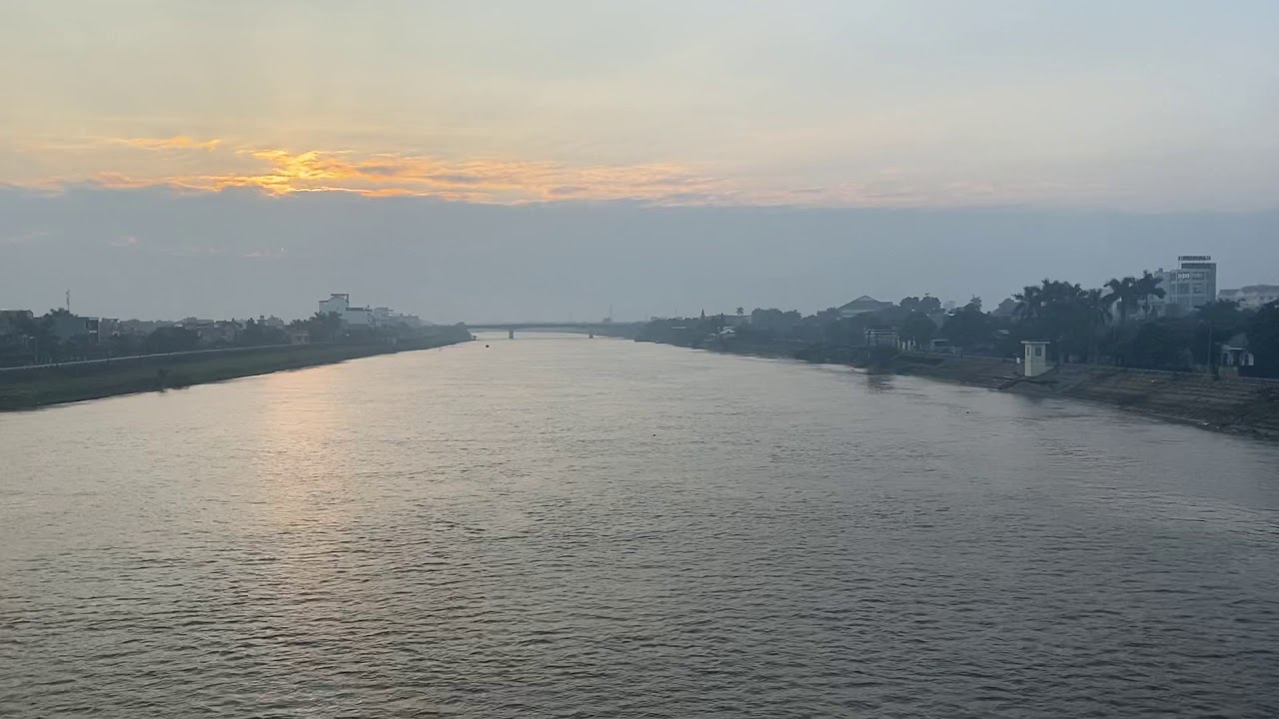
Sông Thái Bình

Slide 13
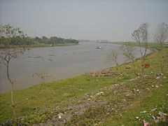
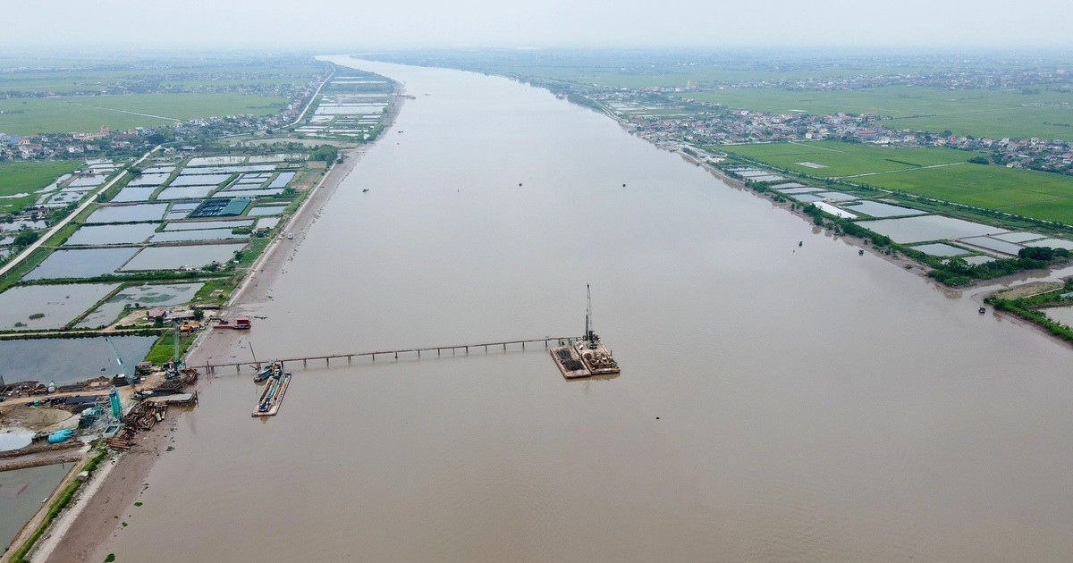
Sông Đáy

Slide 14
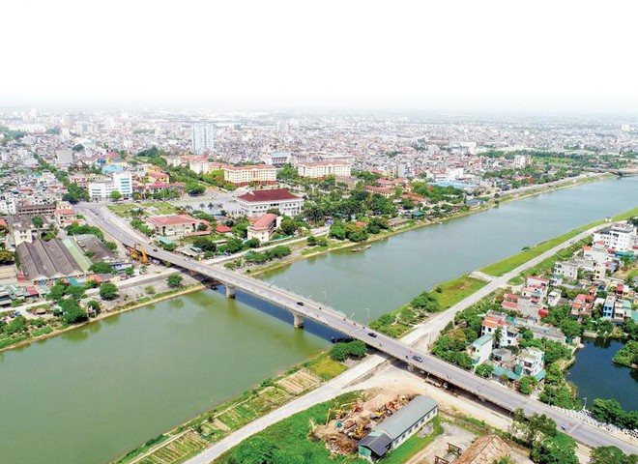
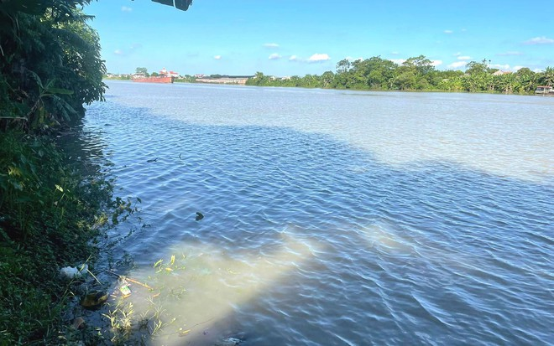
Sông Trà Lý
Sông Luộc

Slide 16
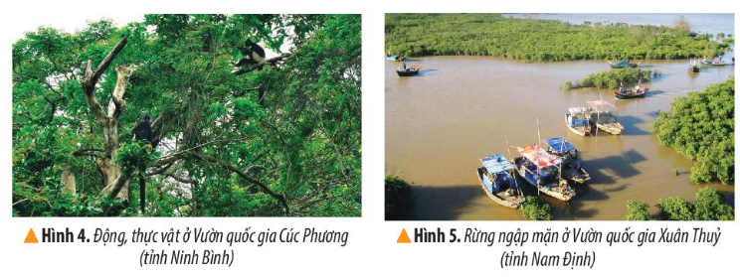
d. Tìm hiểu đất và sinh vật
Đọc thông tin và quan sát các hình 4, 5, em hãy:
- Cho biết tên loại đất chính ở vùng Đồng bằng Bắc Bộ.
- Nêu đặc điểm của sinh vật tự nhiên ở vùng Đồng bằng Bắc Bộ.

Slide 17
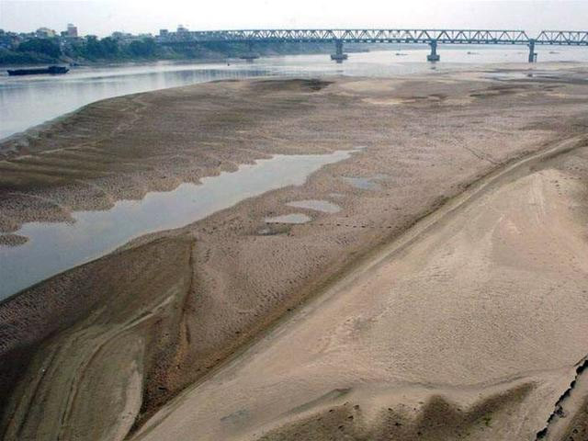
Đất phù sa màu mỡ

Slide 18
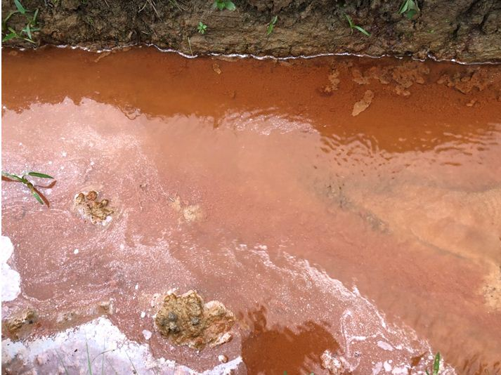
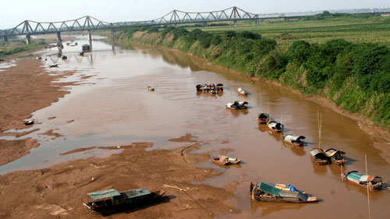
Đất phèn
Đất mặn

Slide 20
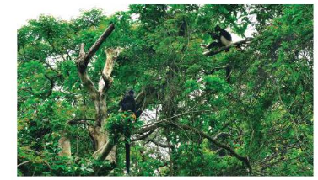
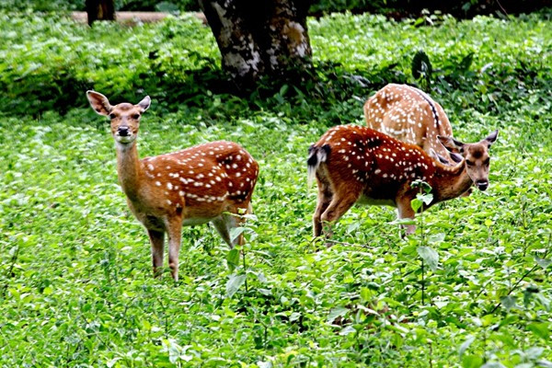
Notes:
Hương Thảo – Zalo 0972.115.126. Các nick khác đều là giả mạo

Slide 21
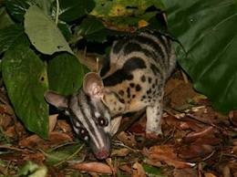
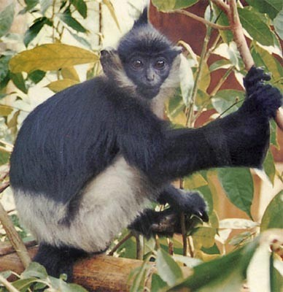
Cầy Vằn
Sọoc quần đùi trắng

Slide 22
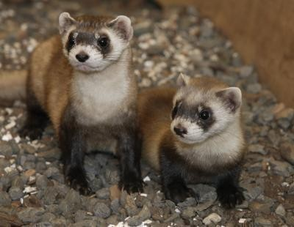
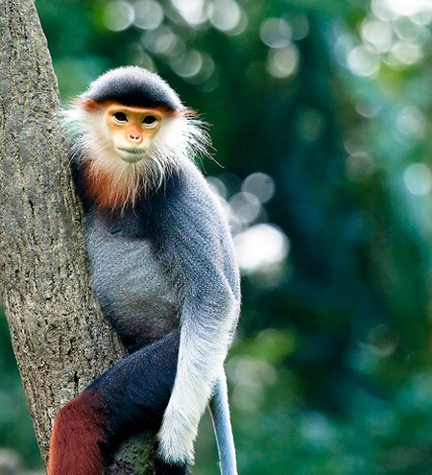
Chồn Bạc Má
Linh trưởng

Slide 23
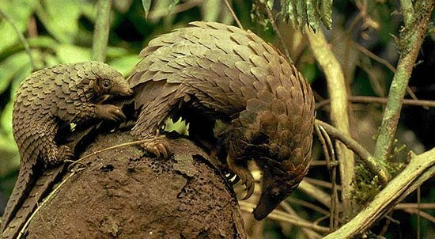
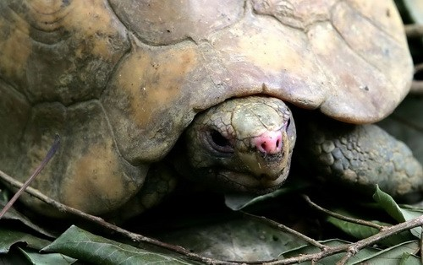
Tê Tê
Rùa Đá

